Slide 1


Д.СЕРІКБАЕВ атындағы
ШЫҒЫС ҚАЗАҚСТАН ТЕХНИКАЛЫҚ УНИВЕРСИТЕТІ
ВОСТОЧНО-КАЗАХСТАНСКИЙ ТЕХНИЧЕСКИЙ УНИВЕРСИТЕТ
им. Д.СЕРИКБАЕВА
Введение в курс
«СОВРЕМЕННАЯ ИСТОРИЯ КАЗАХСТАНА»
Доцент кафедры
история Казахстана и СПД,
к.и.н. РК и РФ
Х.С. Қалиева

Slide 2

План лекции:
Понятие «История».
История – многоотраслевая наука.
Цель курса «СИК».
Темы курса «СИК».
Литература по курсу.

Slide 3

1. «Понятие «История».

Slide 4
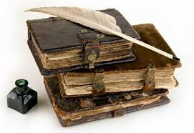
Первоначальное значение слова «история» восходит к древнегреческому термину, означавшему «расспрашивание, узнавание, установление, добывание знаний».
История отождествлялась
с установлением подлинности,
истинности событий и фактов

Slide 5



Понятие «История»
бытовое
проишествие
рассказ
миф
событие
научное
Процесс развития природы и человека,
Прошлое и все что происходит в прошлом,
Комплекс наук изучающая прошлое природы и общества

Slide 6
2. История – многоотраслевая наука
Вспомогательные исторические дисциплины
Отдельная отрасль исторического знания
По объекту изучения
Вспомогательные исторические науки

Slide 7
ОТДЕЛЬНАЯ ОТРАСЛЬ
ИСТОРИЧЕСКОГО ЗНАНИЯ
Экономика
Культура
Археология
Государство и право
Знания и наука
Война
.....

Slide 8
ПО ОБЪЕКТУ ИЗУЧЕНИЯ
История страны
История материка
Всемирная история

Slide 9
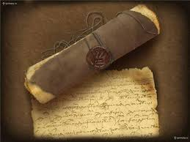
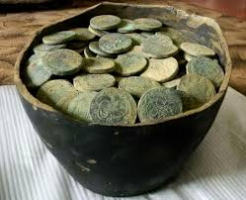
Вспомогательные исторические дисциплины
ПАЛЕОГРАФИЯ и АРХЕОГРАФИЯ
СФРАГИСТИКА
ГЕРАЛЬДИКА
ИСТОРИЧЕСКАЯ МЕТРОЛОГИЯ
ХРОНОЛОГИЯ
НУМИЗМАТИКА
ГЕНЕОЛОГИЯ
ТОПОНИМИКА
ОНОМАСТИКА

Slide 10
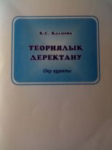
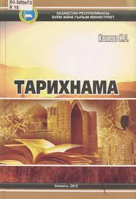
ВСПОМОГАТЕЛЬНЫЕ
ИСТОРИЧЕСКИЕ НАУКИ
источниковедение
историография
методология

Slide 11

Исторический источник
Все, что дает информацию о прошлом
Результат деятельности человека

Slide 12
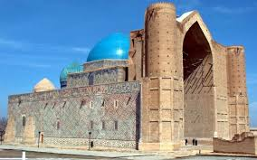
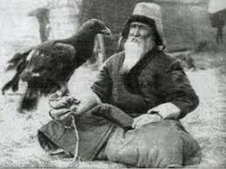
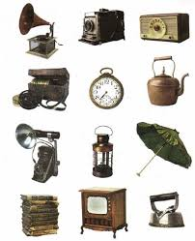

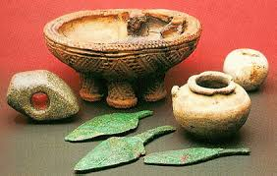
ВИДЫ ИСТОЧНИКОВ:
письменные
вещественные
этнографические
устные
лингвистические
фотоисточники
фоно-видео-источники
статистические
электронные

Slide 13
ВОПРОСЫ ИСТОРИЧЕСКОЙ НАУКИ

Slide 14
ВОПРОСЫ ИСТОРИЧЕСКОЙ НАУКИ:
Кто? Что?
Когда?
Где?
Откуда?
Почему?
ИСТОРИЯ -
наука, занимающаяся изучением человека
(его деятельности, состояния, мировоззрения, социальных связей, организаций и так далее)
в прошлом
.

Slide 15
3. Цель курса
«Современная история Казахстана»

Slide 16
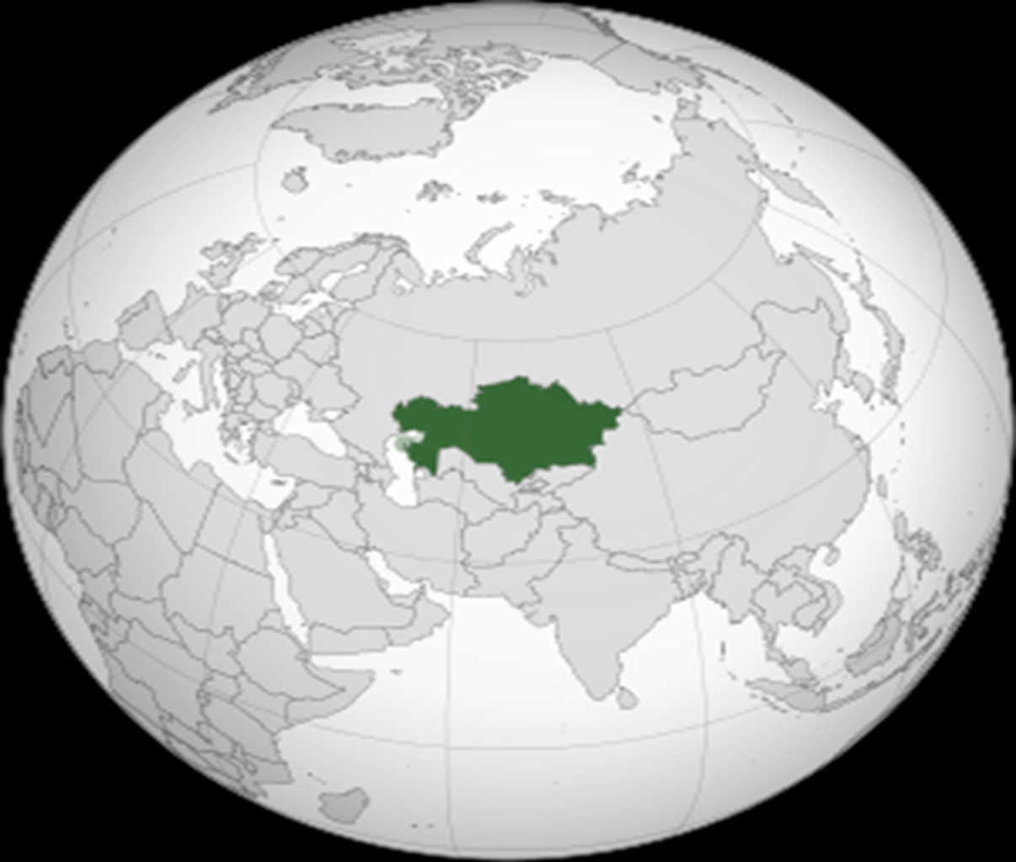

Slide 17
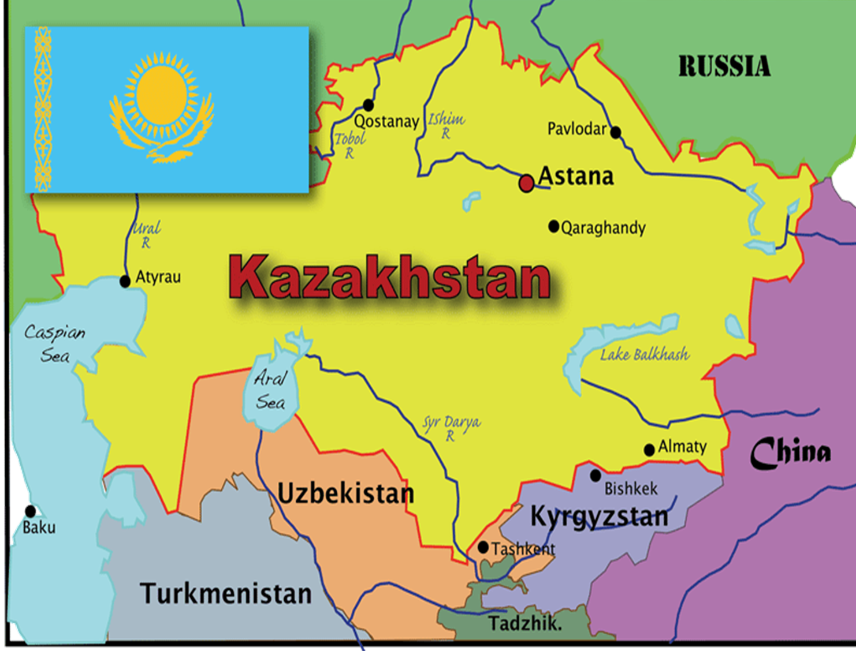

Slide 18
Цель курса
«СОВРЕМЕННАЯ ИСТОРИЯ
КАЗАХСТАНА»
Получить объективные исторические знания об основных этапах истории современного Казахстана;
направить внимание студентов на проблемы становления и развития государственности и историко-культурных процессов.

Slide 19
4. Темы курса «Современная история Казахстана»
.
1. Введение в дисциплину.
2. Исторические предпосылки независимости Казахстана: этапы формирования идеи национального государства.
3. Гражданско-политическое противостояние.
4. Реализация советской модели государственного строительства.
5. Противоречия и последствия советских реформ в Казахстане во второй половине ХХ века.
6. Сущность политики «перестройки» в Казахстане.
7. Формирование государственного устройства Республики Казахстан.

Slide 20
8. Экономикалық дамудың қазақстандық үлгісі.
9. Әлеуметтік жаңғыру – қоғамның әл-ауқат тірегі.
10. Этнодемографиялық үдерістер мен ұлтаралық келісімнің нығаюуы.
11. Рухани жаңғыру және қоғамдық-саяси дамудың келешегі.
12. Ұлы Дала еліндегі жаңа тарихи сананы және дүниетанымды қалыптастыру саясаты.
13. Қазақстан – замануи әлем мойындаған ел.
14. Н.Ә. Назарбаев – тарихтағы тұлға.
15. Формирование нации единого будущего.

Slide 21
5. Литература по курсу.
1. Назарбаев Н. Болашаққа бағдар: рухани жаңғыру. – Астана, 2017
2. История Казахстана. 5 томов. 1-5-тома. –Алматы., 1996, 1997, 2000, 2010.
3. Қозыбаев М. История и современность. – Алма-Ата, 2003. – 265 б.
4. Алан Барнард Антропология тарихы мен теориясы [оқулық] / А. Барнард; ауд. Ж. Жұмашова, 2018. - 240 б.
5. Шваб К. Төртінші индустриялық революция [монография] / ауд.: Н. Б. Ақыш, Л. Ә. Бимендиева, К. І. Матыжанов, 2018. -198 б.
6. Назарбаев Н.Ә. В потоке истории. – Алматы: Атамұра, 1999
7. Кан Г.В. История Казахстана: Учебное пособие для вузов. – Алматы, 2005.
8. Ұлы Дала тарихы: учебное пособие /Кан Г.В., Тугжанов Е.Л. – Астана: Zhasyl Orda, 2015. – 328 стр.
9. Аяған Б.Ғ., Әбжанов Х.М., Махат Д.А. Қазіргі Қазақстан тарихы. – Алматы, 2010.
10. Артыкбаев Ж.О.; Раздыков С.З. История Казахстана: Учебник. – Астана: Фолиант, 2007. – 344 с.

Slide 22
ИНТЕРНЕТ-РЕСУРСЫ:
Akorda.kz,
e-history.kz;
http://www.tarihibilim.kz/;
http://kazakhstan.awd.kz/;
http://www.president.kz;
http://www.unesco.org/culture/asia/index.html http://kazchronic.host.kz/

